Slide 1


Sentinelle del Mare
Stefano Goffredo, Responsabile scientifico progetto Sentinelle del Mare-Confcommercio,
Professore associato presso l’Alma Mater Studiorum Università di Bologna
27 marzo 2024

Slide 2


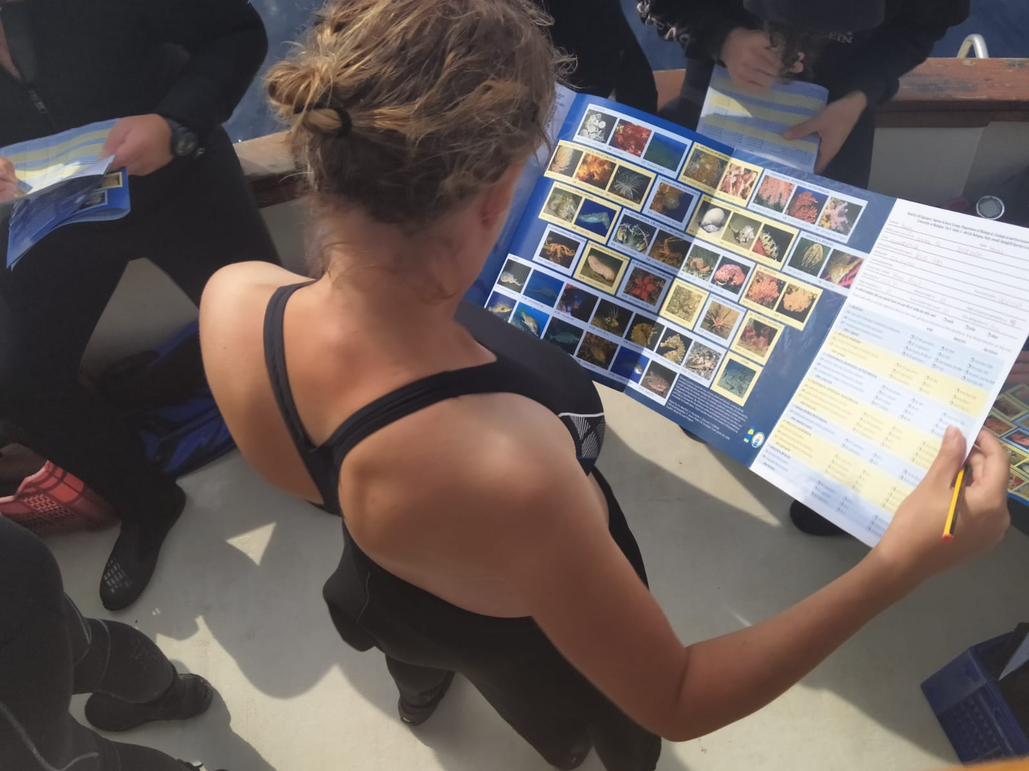
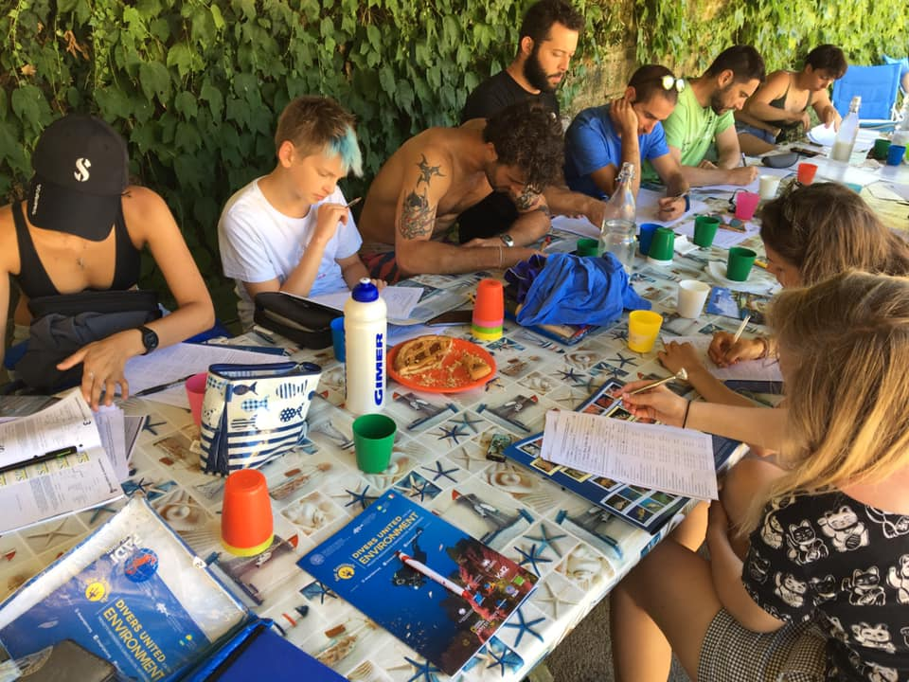
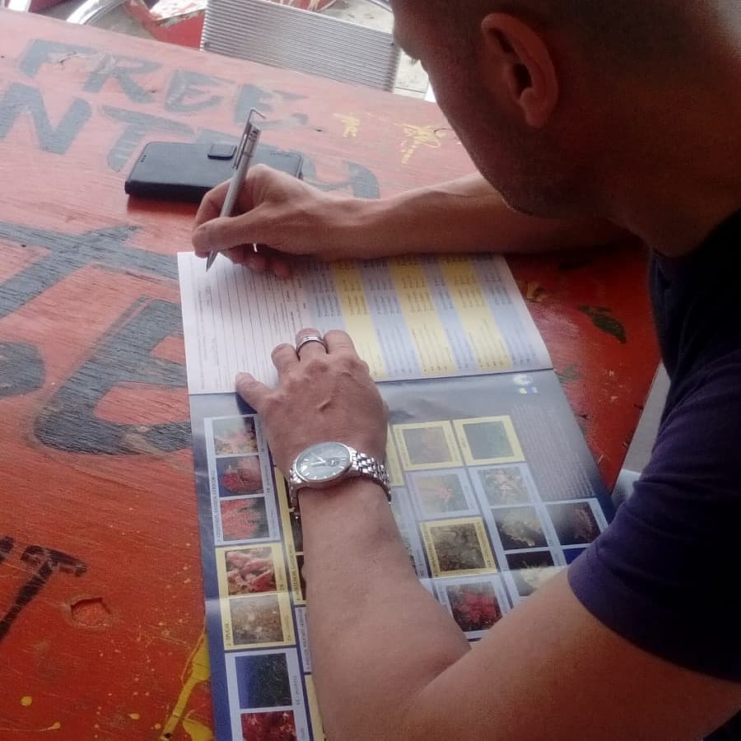



Cos’è la Citizen Science?
con il patrocinio di
La raccolta di dati da parte dei cittadini, nell’ambito di un progetto di ricerca

Slide 3
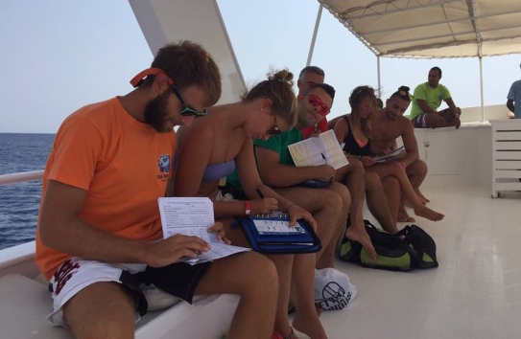
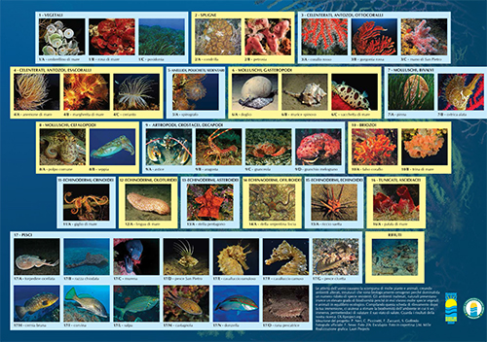
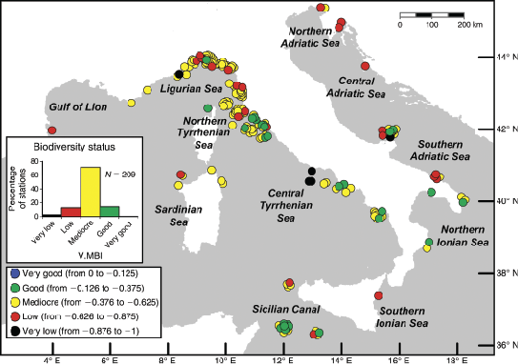

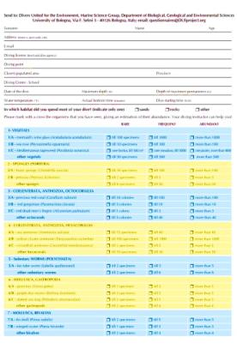

Citizen Science: dal cittadino al ricercatore
con il patrocinio di
Istituzioni
Cittadini=Sentinelle
del Mare
Organismi
Imprese
Risultati
Analisi dati
Raccolta dati
Cittadinanza

Slide 4
Sentinelle del Mare: obiettivi
con il patrocinio di
+
valutare le condizioni ambientali nel Mar Mediterraneo e le variazioni nel tempo
indice di qualità ambientale – 5 classi
buona
discreta
mediocre
bassa
molto bassa
+
contribuire allo sviluppo di politiche di gestione ambientale
Goffredo et al. (2004), Conservation Biology 18: 1492-1503; Goffredo et al. (2010), Ecological Applications 20: 2170-2187; Branchini et al. (2015), Biodiversity and Conservation 24: 319-336; Lee et al. (2023), PLoS ONE 18(3): e0282239.

Slide 5
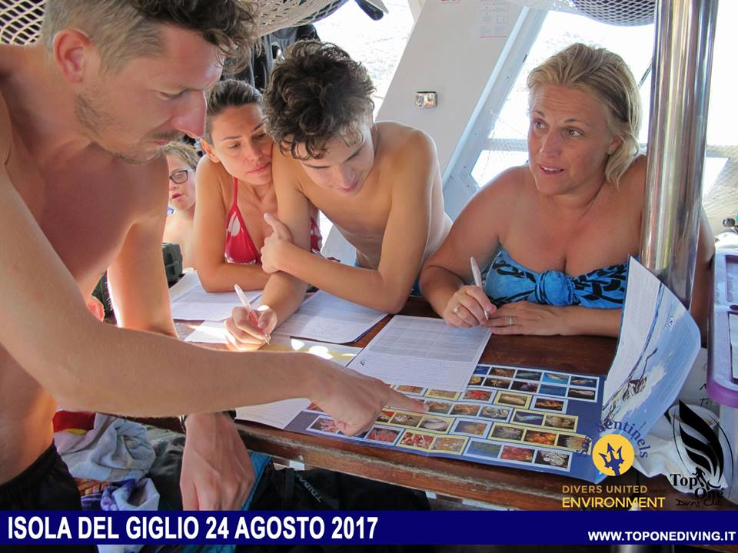
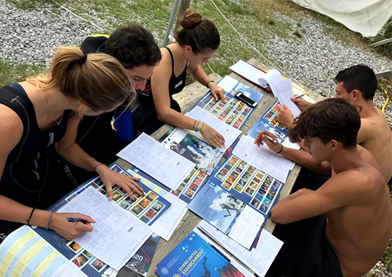
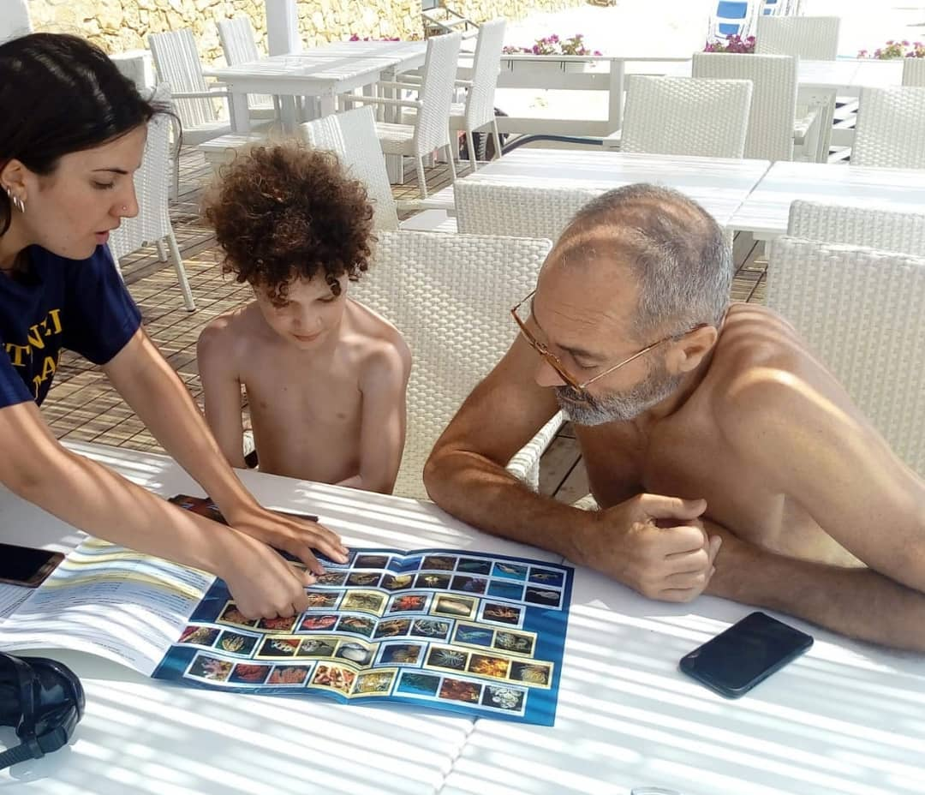
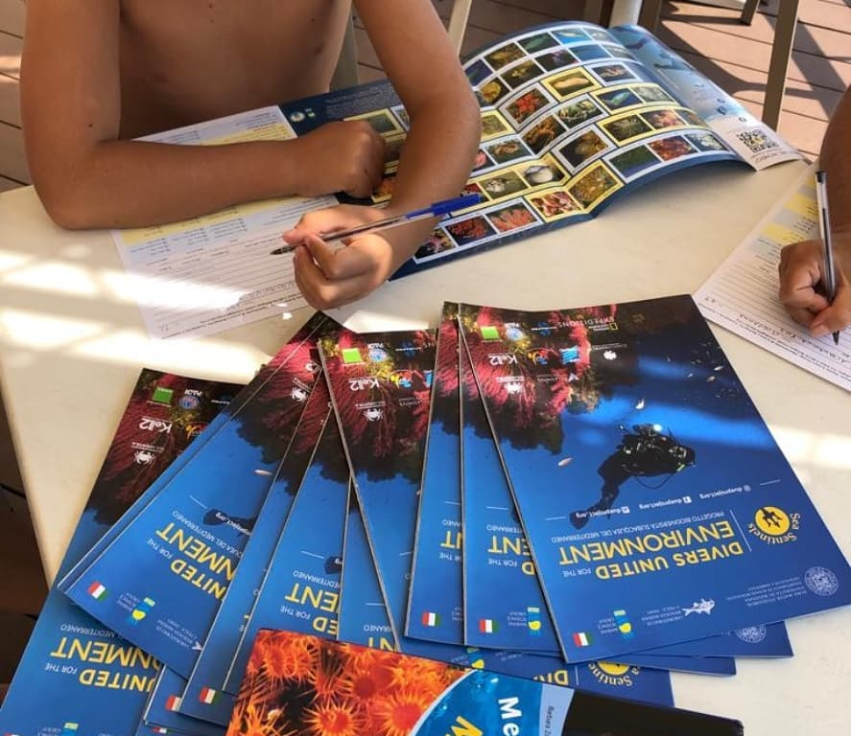
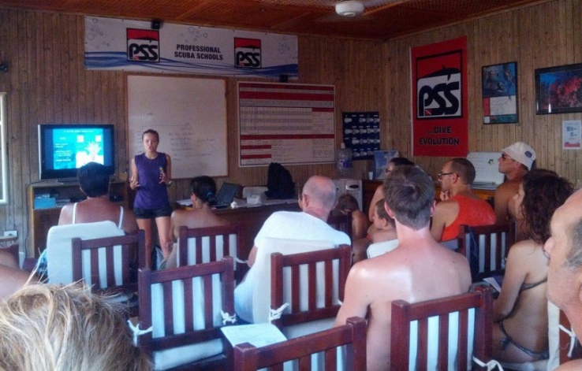
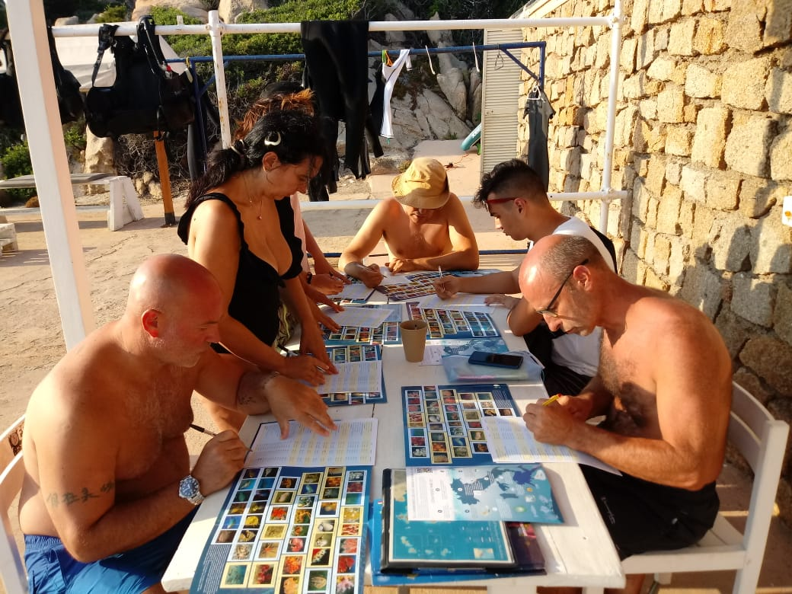
Sentinelle del Mare: metodologia
con il patrocinio di
Briefing
Debriefing

Slide 6
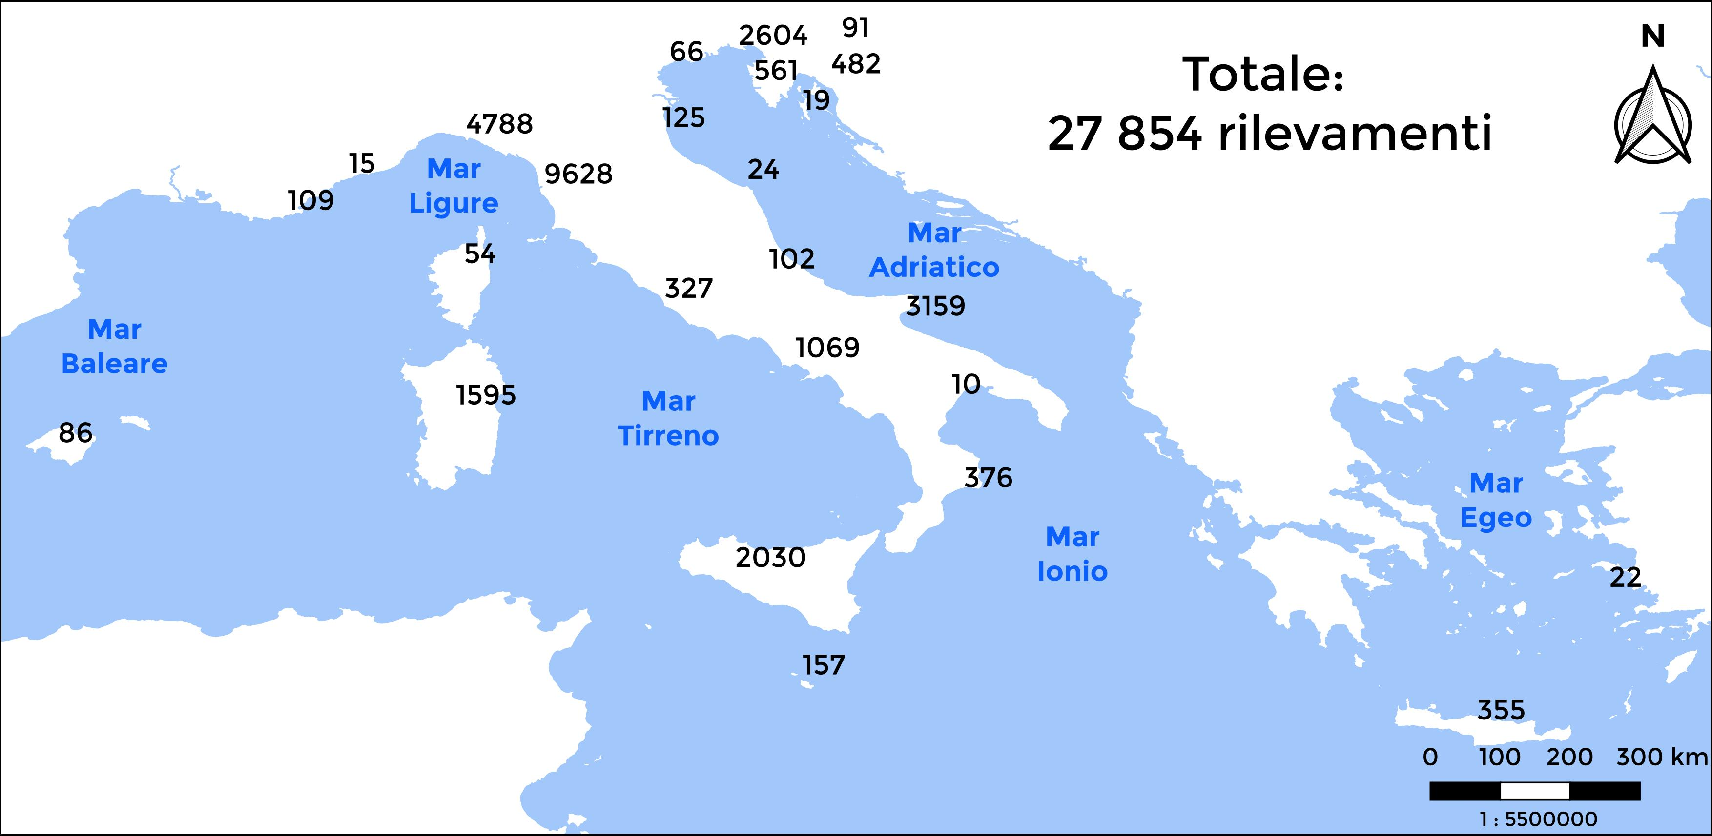
Sentinelle del Mare: risultati
con il patrocinio di
Totale:
27 854 rilevamenti
Per 1 ricercatore:
55 anni
€ 3 307 188

Slide 7
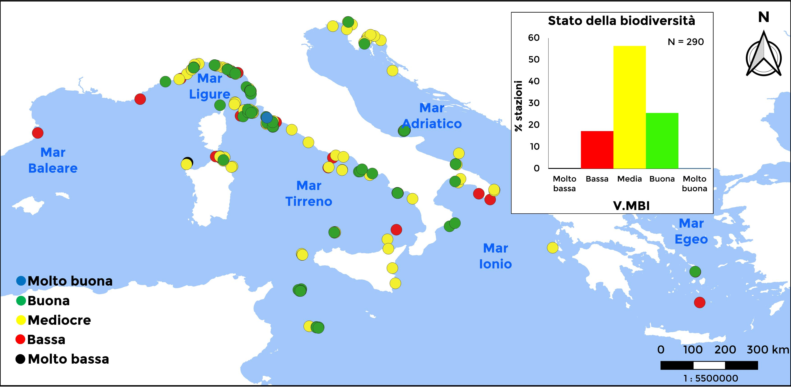
Sentinelle del Mare: risultati
con il patrocinio di
Ambiente roccioso
Goffredo et al. (2010), Ecological Applications 20: 2170-2187; Branchini et al. (2015), Biodiversity and Conservation 24: 319-336.

Slide 8
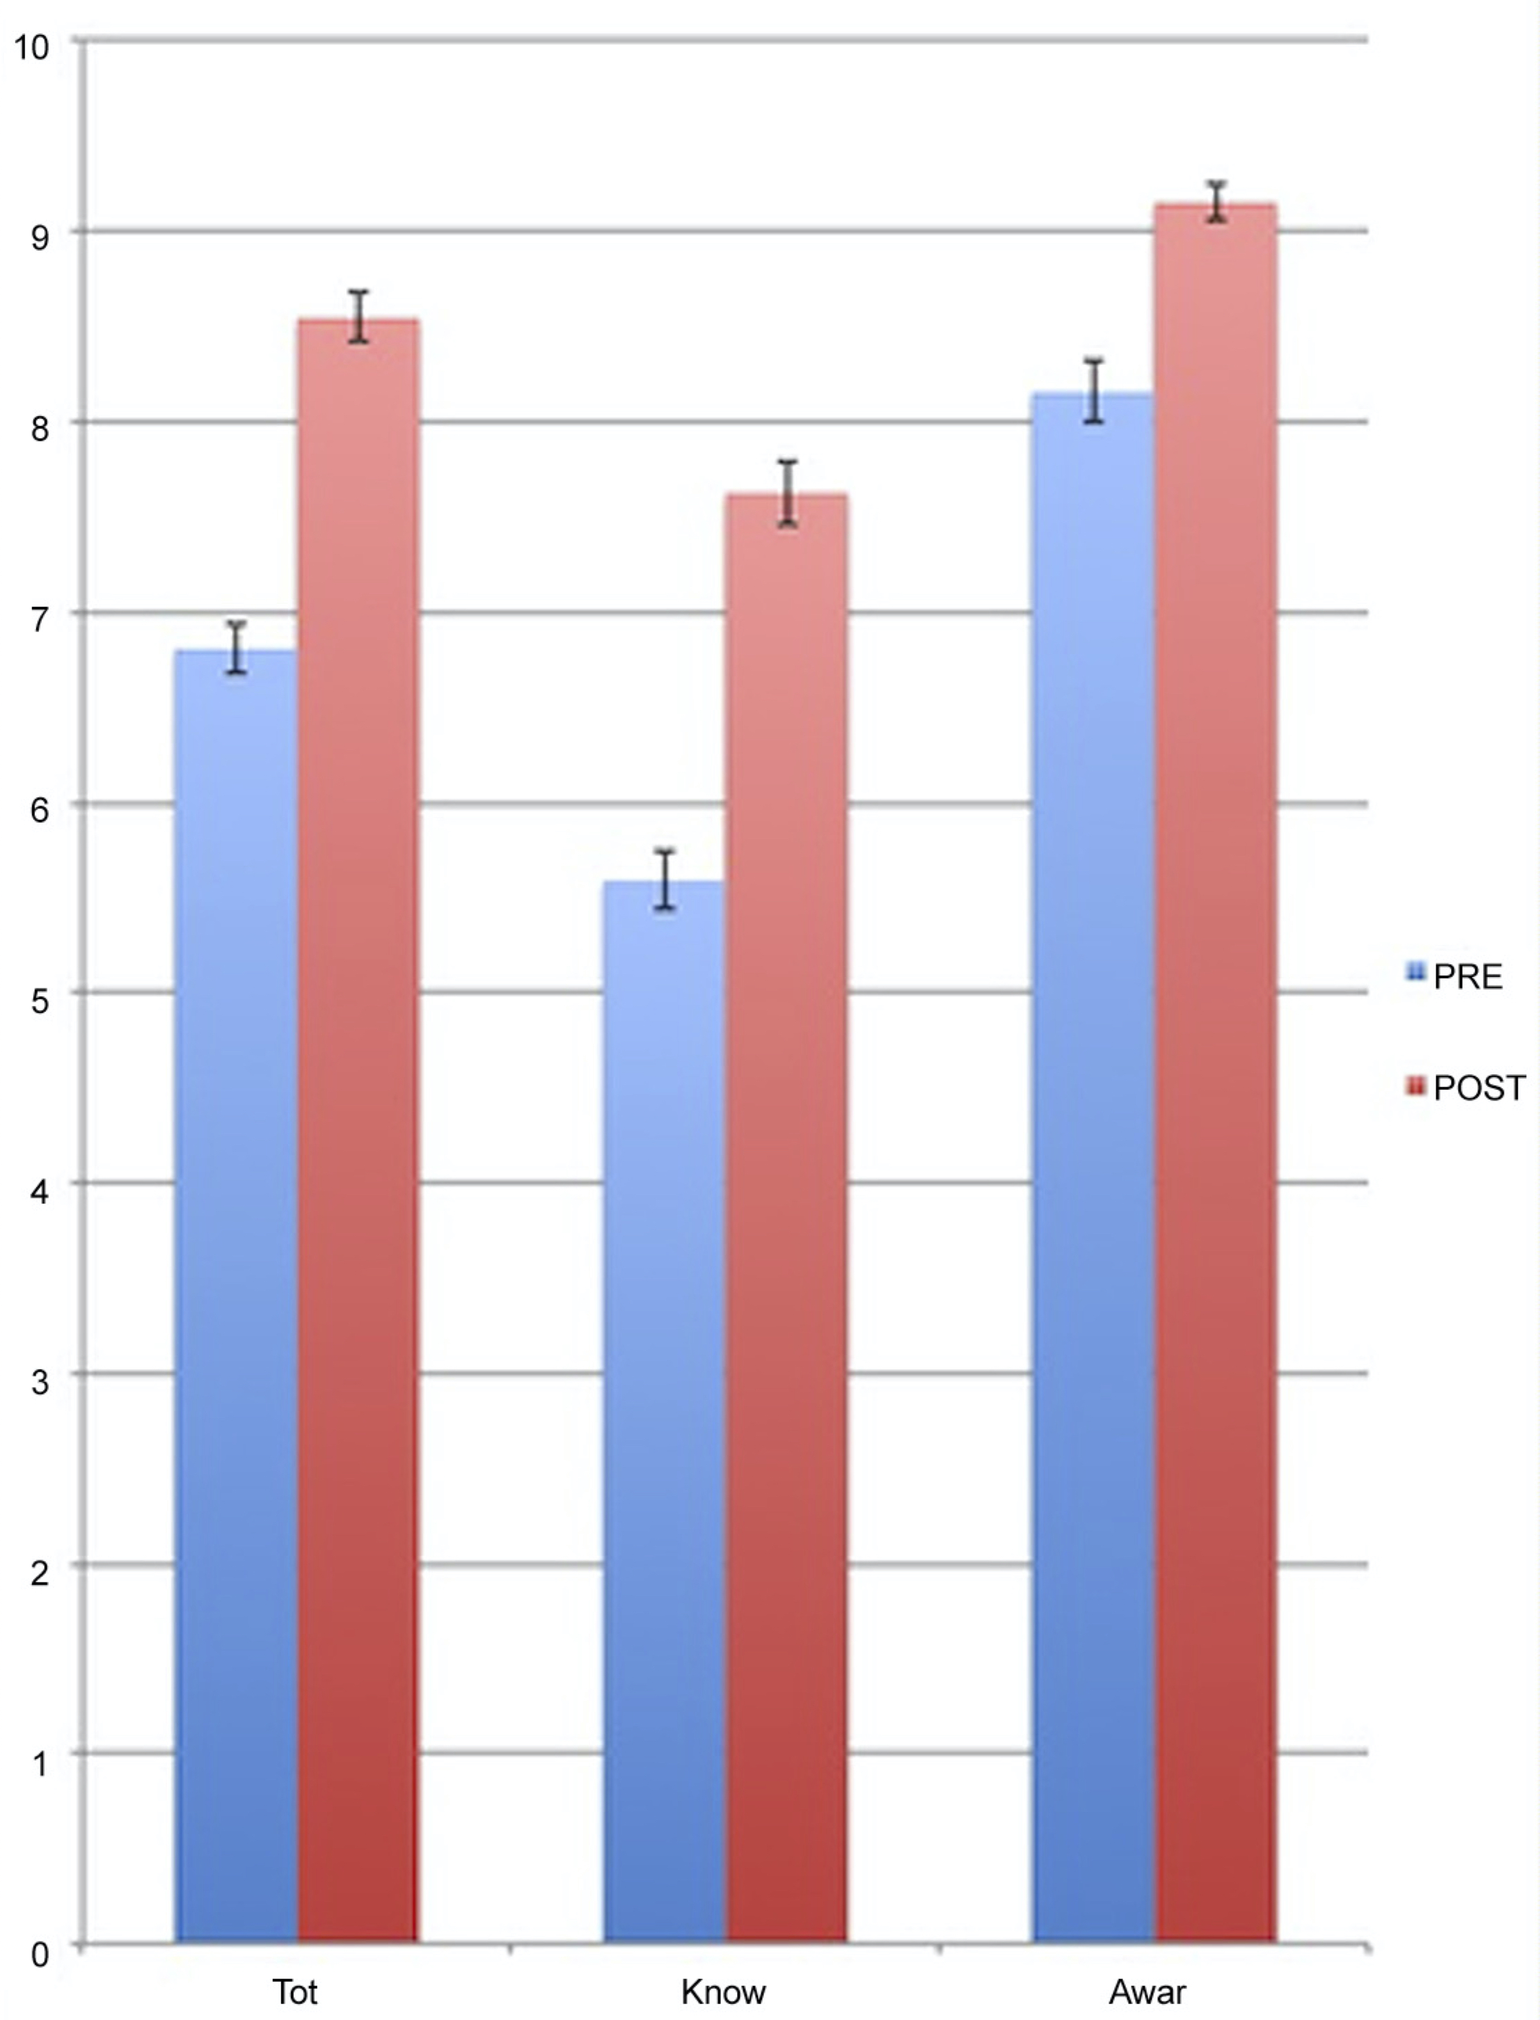
Citizen Science: impatto educativo
Scala 0 – 10
Prima della partecipazione
Aumento della conoscenza e
della consapevolezza ambientale
Dopo la partecipazione
Tot: punteggio questionari complessivi; Know: punteggio conoscenze biologiche; Awar: punteggio medio consapevolezza dell'impatto umano. Le barre di errore sono intervalli di confidenza al 95% (CI), N = 212.
Conoscenza
+
Consapevolezza
Conoscenza
Consapevolezza
Branchini et al. (2015), PLoS ONE, 10: e0131812

Slide 9




Gradimento del turista
Machado Toffolo et al. (2022), Frontiers in Marine Science, 9:10.3389.

Slide 10
Conclusioni
La citizen science:
è utile alla raccolta dati e contribuisce alla mitigazione dei costi della ricerca;
aumenta l’educazione e la consapevolezza ambientale nei partecipanti;
ha un elevato indice di gradimento nei partecipanti;
accompagna l’operatore nella valorizzazione dei comportamenti sostenibili come vera e propria componente distintiva della sua offerta;
Sentinelle del Mare rientra tra le buone pratiche di Imprendigreen e nella piattaforma Confcommercio per la sostenibilità

